Slide 1

一同数字技术
物流运营行业解决方案
LMS 物流商管理系统
把物流商经营从任务派发升级为利润与服务可控

Slide 2

一同数字技术
LMS 解决的不是“物流任务登记”，而是物流商经营过程可控
客户需要看到客户合同、运输任务、车辆司机、成本费用、结算和绩效如何形成经营闭环。
核心判断
把物流商经营从任务派发升级为利润与服务可控
客户需要看到客户合同、运输任务、车辆司机、成本费用、结算和绩效如何形成经营闭环。
01
每一个客户任务
02
每一次执行
03
每一项成本
合同、线路、车辆、司机、收入和成本关联。
调度、发车、到达、异常、回单和结算有记录。
油费、路桥、维修、保险、罚款和外协可归集。
客户
任务
调度
成本
结算

Slide 3

一同数字技术
LMS 的客户购买动力，来自物流商利润、车辆效率和服务履约压力
面向物流服务商的系统重点不是货主侧 TMS，而是资源调度、车辆成本、客户结算和经营分析。
01
02
购买动力
利润压力
调度压力
LMS 的价值是让物流商看清客户、车辆、线路和司机到底赚不赚钱。
收入和成本分散，单车、线路、客户利润算不清。
任务、车辆、司机和线路靠经验匹配。
03
04
面向物流服务商的系统重点不是货主侧 TMS，而是资源调度、车辆成本、客户结算和经营分析。
费用压力
服务压力
油费、路桥、维修、罚款等费用滞后录入。
客户要求状态透明、回单完整、异常及时反馈。
客户合同
任务调度
车辆成本
经营利润

Slide 4

一同数字技术
成熟 LMS 的共识，是承运资源、执行可视、费用结算和绩效经营
成熟物流和运输管理产品普遍强调承运商/车队管理、可视化执行、货运审计、结算和绩效。
客户
01
Descartes / MercuryGate
强调物流执行、承运商管理、可视性和结算。
MARKET CONSENSUS
结算
车辆
成熟 LMS 更像物流经营系统，而不是运输任务登记。
物流经营驾驶舱
02
Oracle / Blue Yonder
强调运输网络、费用审计、计划执行和绩效分析。
成熟物流和运输管理产品普遍强调承运商/车队管理、可视化执行、货运审计、结算和绩效。
成本
司机
03
Manhattan
强调运输计划、执行、承运商协同和财务结算。
调度
客户购买 LMS，是为了把客户合同、调度执行、车辆费用、回单和结算统一到利润模型。

Slide 5

一同数字技术
LMS 的价值通常来自五个业务断点
物流商最常见断点，是执行数据和经营核算脱节。
BREAKPOINTS
物流商断点的本质，是任务执行证据和经营成本没有关联。
01
02
04
05
物流商最常见断点，是执行数据和经营核算脱节。
03
客户合同
任务调度
成本归集
结算分析
线路、价格、服务要求和账期没有统一管理。
车辆、司机、线路、货物和时效匹配靠人工。
执行反馈
单车、司机、线路费用分散在票据和表格里。
客户结算、司机提成、承运商对账和利润滞后。
发车、到达、签收和异常回传不及时。
这些断点长期靠人补位，管理就会停留在事后统计，难以升级为过程控制。

Slide 6

一同数字技术
LMS 要从台账工具升级为业务运营系统
客户需要看到系统如何从记录结果，走向驱动流程，再走向经营优化。
03
02
01
优化阶段
闭环阶段
持续改进
台账阶段
驱动过程
用单车利润、线路效率、客户贡献和服务绩效优化经营。
记录结果
用任务、车辆、费用、回单和结算驱动物流运营。
能登记任务，但算不清客户、车辆和线路利润。
建设逻辑
任务可信
成本可控
利润可优化

Slide 7

一同数字技术
LMS 建设建议先跑通闭环，再扩展智能优化
先跑通任务执行和费用归集，再做经营分析和智能调度。
第三阶段
经营优化
客户利润、线路优化、车队绩效和智能调度。
第二阶段
成本管控
费用归集、结算对账、司机/车辆绩效。
第一阶段
执行闭环
客户、合同、任务、车辆、司机、回单。

Slide 8
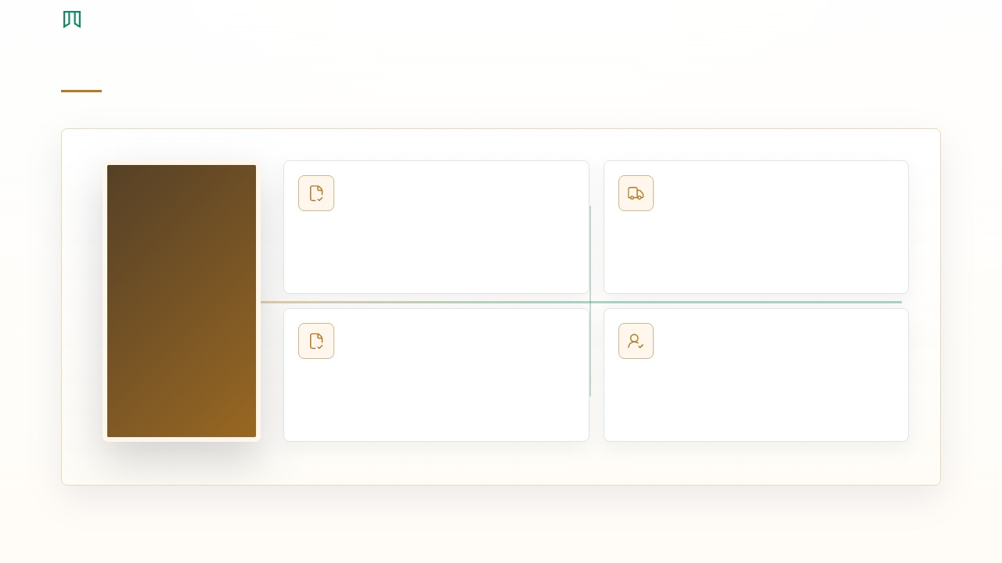
一同数字技术
围绕客户、车辆、司机、费用和结算，设计 LMS 业务蓝图
LMS 是物流服务商自己的经营中枢，强调利润而不是单纯跟踪。
LMS 方案中枢
输入
执行
客户合同、线路价格、车辆司机、任务需求
调度、发车、节点、异常、回单、费用录入
输出
适配
客户结算、单车利润、线路成本、司机绩效
按企业现有系统、组织分工和管理口径规划接口、报表和二期扩展。

Slide 9
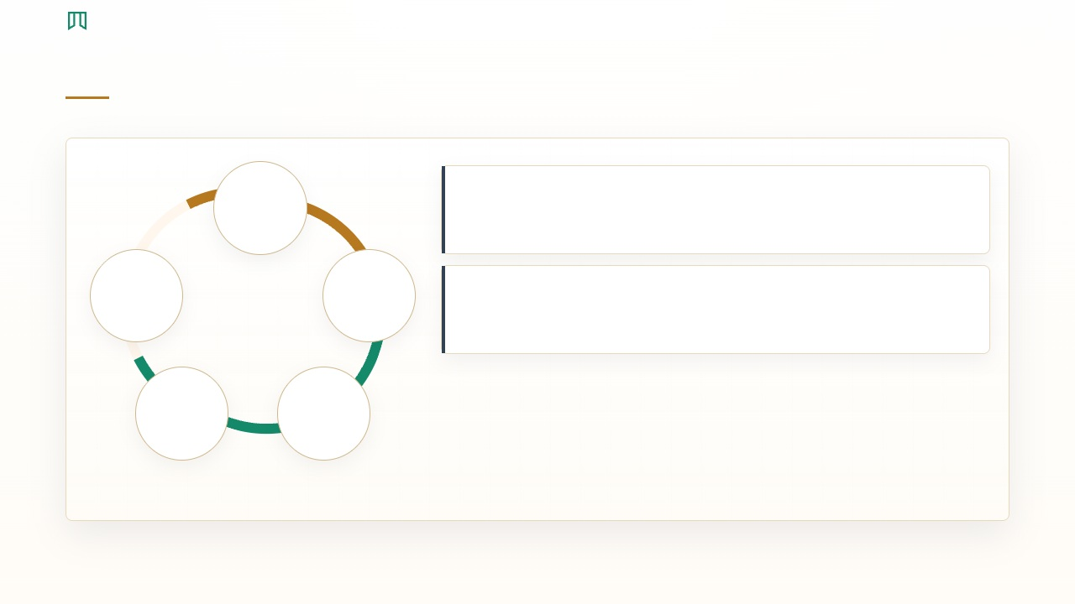
一同数字技术
首期先跑通“客户任务到经营结算”闭环
先让每个任务从派发到结算能够核算利润。
01
每个节点可追踪
客户、任务、车辆、司机、费用和回单统一关联。
合同
05
02
每个异常可闭环
结算
任务
延误、回单缺失、费用差异和赔付有闭环。
04
03
回单
调度

Slide 10

一同数字技术
LMS 的专业性，来自核心对象被统一管理
LMS 的核心对象是客户合同、运输任务、车辆司机、费用和结算。
01
02
03
客户合同
任务
车辆司机
线路、价格、账期、服务要求
货物、线路、时效、状态、回单
车辆、司机、证照、排班、绩效
OBJECTS
统一对象口径
先把关键对象、状态和责任边界统一，系统才不会变成另一套录入台账。
04
05
费用
结算
油费、路桥、维修、保险、罚款
客户应收、司机/承运商应付、利润

Slide 11
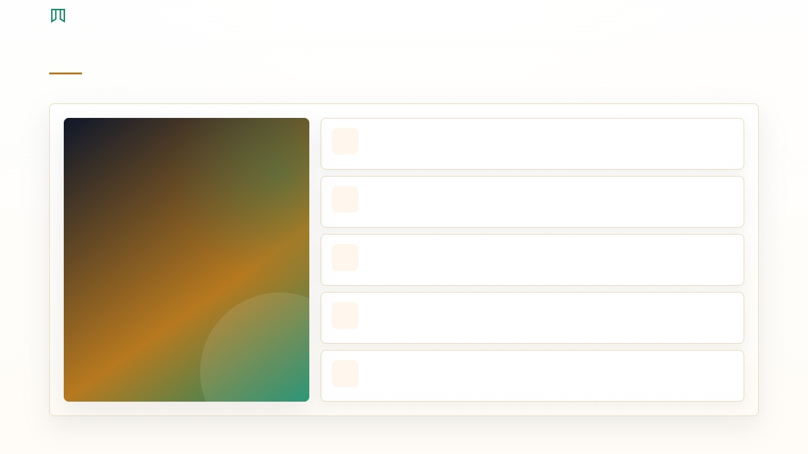
一同数字技术
客户合同要成为任务和结算的依据
物流商经营首先要把客户价格和服务要求结构化。
01
合同建档
维护客户、线路、价格和账期。
02
服务要求
记录时效、回单、赔付和特殊要求。
FLOW
现场执行链
03
任务引用
任务自动带出价格和规则。
把关键动作拆成可执行任务，逐步沉淀状态、责任和复盘数据。
04
差异审批
临时改价和特殊费用留痕。
05
结算联动
合同规则进入客户对账。

Slide 12

一同数字技术
调度要同时考虑任务、车辆、司机和成本
调度不是派车表，而是资源与利润决策。
05
04
01
02
03
状态跟踪
派车确认
任务状态回到调度视图。
任务接收
资源匹配
成本预估
司机接收任务并确认发车。
录入客户、线路、货物和时效。
匹配车辆、司机、车型和位置。
预估油费、路桥和外协成本。
任务驱动
状态校验
责任留痕
结果复盘
过程治理

Slide 13
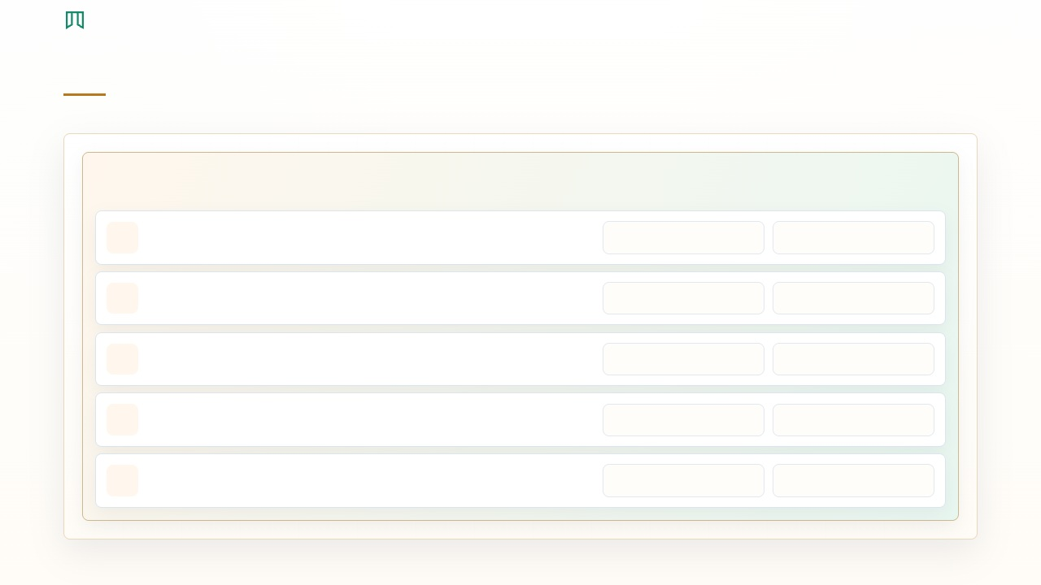
一同数字技术
车辆成本要归集到单车、司机和线路
物流商最需要知道钱花在哪里。
责任泳道
业务动作
系统校验
沉淀证据
01
费用录入
记录油费、路桥、维修、罚款。
规则 / 权限 / 状态
时间 / 人员 / 结果
02
票据归档
上传照片和发票凭证。
规则 / 权限 / 状态
时间 / 人员 / 结果
03
任务关联
费用关联车辆、司机和任务。
规则 / 权限 / 状态
时间 / 人员 / 结果
04
异常审核
超标费用和重复费用审批。
规则 / 权限 / 状态
时间 / 人员 / 结果
05
利润计算
按客户、线路、车辆汇总利润。
规则 / 权限 / 状态
时间 / 人员 / 结果

Slide 14

一同数字技术
回单和异常影响客户回款
执行证据不完整，会直接影响结算周期。
01
02
03
节点上报
回单上传
异常登记
发车、到达、卸货和签收更新。
照片、签名、纸质回单归档。
延误、少货、破损、拒收留痕。
CLOSED LOOP
业务闭环
04
05
客户确认
结算触发
关键状态同步客户或客服。
回单完成后进入对账。
闭环判断
有入口
有校验
有责任
有复盘

Slide 15

一同数字技术
经营看板要看客户、车辆、线路和司机利润
管理层关注的是持续赚钱的业务结构。
01
02
03
04
05
客户贡献
车辆绩效
线路利润
司机绩效
经营决策
按客户看收入、成本和利润。
按车辆看里程、费用和利用率。
识别高成本和低利润线路。
查看准时、油耗、异常和费用。
调整报价、线路和资源配置。
执行证据链
状态同步
责任留痕
异常闭环
指标复盘

Slide 16

一同数字技术
LMS 看板要围绕客户利润、车辆成本、任务效率和结算风险组织
LMS 的价值要落到物流商经营结果。
客户
车辆
利润率
单车成本
客户收入、成本和毛利趋势。
油费、维修、路桥和利用率。
DASHBOARD
经营看板必须回答哪条线路值得跑
重点是客户利润、单车成本、司机绩效、回单周期和结算风险。
任务
结算
准时率
对账周期
任务完成、延误、异常和回单。
客户应收、司机/外协应付和差异。

Slide 17

一同数字技术
LMS 不只是单点系统，而是整体解决方案的一部分
我们会先理解企业现有流程、组织分工和系统现状，再判断哪些做在 LMS、哪些保留、哪些需要定制开发或接口适配。
流程诊断
整体方案
定制开发
先梳理企业真实单据、岗位分工、审批节点、异常处理和管理指标。
把 LMS 放进企业整体数字化方案里，明确首期闭环和后续扩展路径。
围绕表单、权限、审批、报表、移动端和业务规则做贴合式开发。
CORE
整体方案
统一状态、任务和数据口径
数据治理
接口对接
经验复用
统一编码、主数据、状态口径和历史数据迁移策略，减少上线后返工。
确有必要时再对接已有系统，按业务边界做 API、数据同步和责任划分。
复用我们在多类业务系统中的流程模型和实施经验，加快方案落地。

Slide 18

一同数字技术
LMS 权限要按业务责任链设计
物流商内部的客户、调度、司机、财务和管理层要按责任协同。
01
客服/业务
02
调度
客户合同、任务接收和状态反馈
派车、司机、线路和异常处理
RESPONSIBILITY
03
司机
04
车管
LMS 权限要围绕物流经营责任设计
接收任务、节点上报、回单上传
车辆、证照、维修和保养
业务、调度、司机、车管、财务和管理层围绕同一任务利润链协同。
05
财务
06
管理层
客户结算、司机/外协结算
查看利润、成本和服务绩效

Slide 19

一同数字技术
LMS 首期验收必须用真实业务样例说话
验收要用一个真实客户、一条线路和一辆车跑完。
真实客户
真实任务
配置合同、线路、价格和账期。
跑通接单、派车、发车、签收。
ACCEPTANCE
用真实客户、车辆和线路验收
必须跑通合同、派车、回单、费用归集和客户结算。
真实费用
真实结算
录入油费、路桥或维修费用。
按客户和车辆生成收入成本口径。

Slide 20
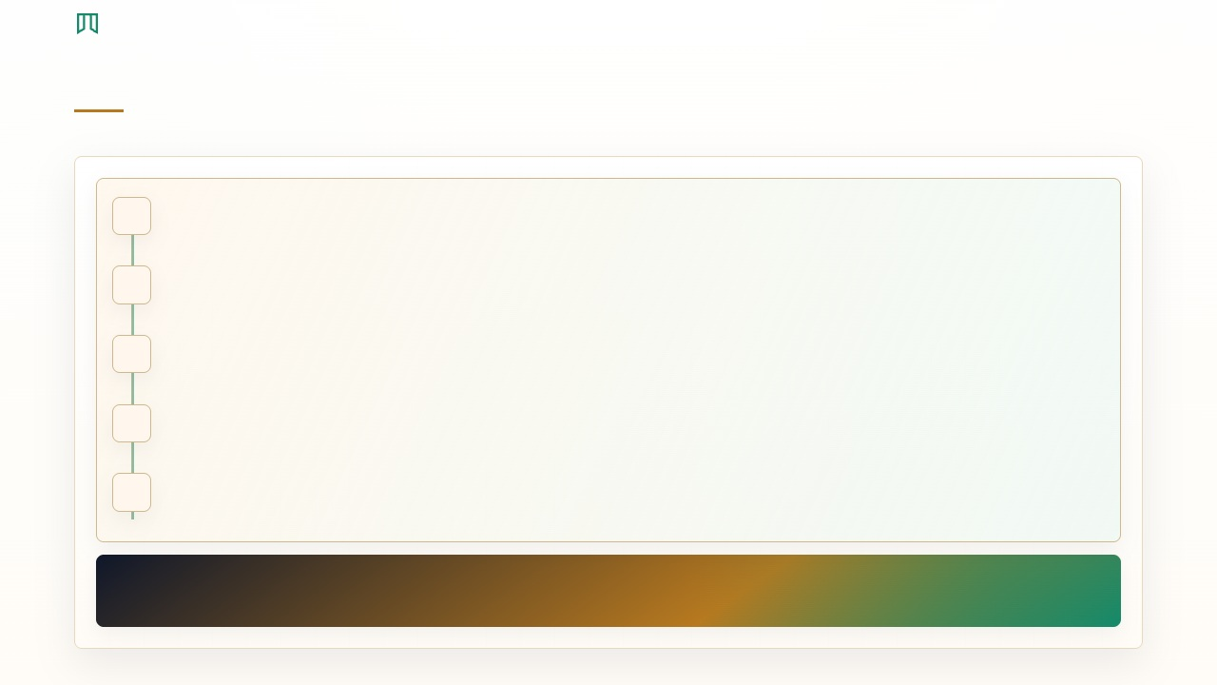
一同数字技术
LMS 实施路径要从一个可验收样板开始
先跑通一个客户和一条线路，再扩展车队经营分析。
01
经营诊断
梳理客户、车辆、司机、费用和结算现状。
02
资料准备
整理合同、线路、车辆、司机和费用类型。
03
样板任务
跑通派车、执行、回单和费用归集。
04
利润复盘
验证客户、线路、车辆利润口径。
05
扩展经营
再做绩效、维护、司机提成和智能调度。
样板客户 -> 派车执行 -> 费用归集 -> 利润复盘

Slide 21

一同数字技术
LMS 交付的不只是系统页面
客户接收的是一套物流商经营闭环。
交付资产
交付的是一套物流商经营核算规则。
客户接收的是一套物流商经营闭环。
01
系统功能
02
经营规则
03
上线资产
客户、合同、任务、调度、车辆、费用、结算。
线路价格、费用类型、审核、回单和结算。
车辆司机模板、费用模板、样板任务和验收指标。
合同价格
任务模板
费用类型
回单规则
利润口径

Slide 22

一同数字技术
为什么选择一同数字技术做 LMS
我们有多类业务系统经验，能按企业真实流程做整体方案和定制开发。
选择一同数字技术
方案不只是功能清单，而是匹配企业流程的整体解决方案。
我们有多类业务系统经验，能按企业真实流程做整体方案和定制开发。
01
懂业务流程
02
懂整体方案
03
懂定制迭代
不只做物流任务登记，而是围绕客户、任务、调度、成本、结算形成可运行闭环。
先判断企业流程、组织、数据和现有系统边界，再设计最合适的建设路径。
围绕表单、权限、审批、报表、移动端和必要接口做贴合开发，并持续扩展。
能上线
能验收
能扩展

Slide 23

一同数字技术
01
选择样板客户
准备一个客户、一条线路、一辆车和一名司机。
下一步
02
开启数字化之旅
整理费用规则
确认油费、路桥、维修、外协和结算口径。
先把首期闭环跑通，再让系统跟随业务持续扩展。
03
安排方案评审
用真实任务评审调度、费用和利润闭环。

